Slide 1
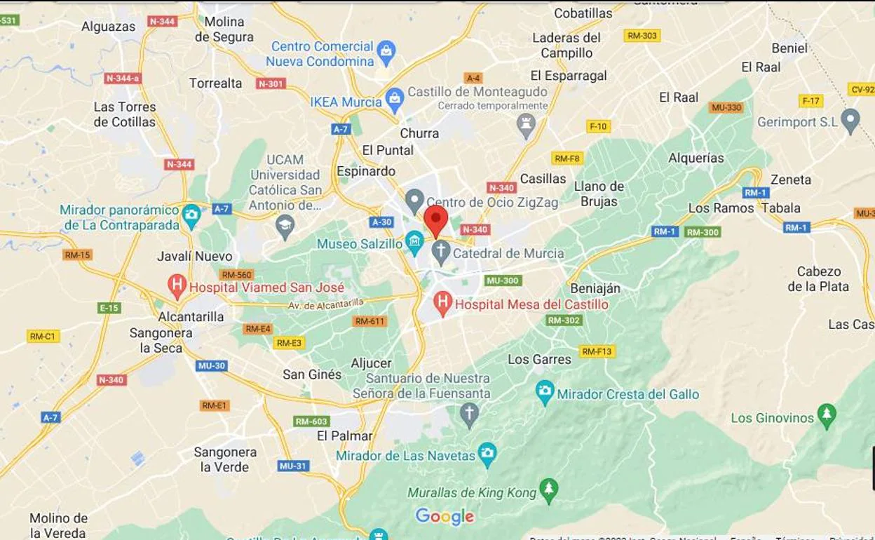

Slide 2
Texto
Texto
Texto
Texto
Texto
Texto
Texto

